Slide 1
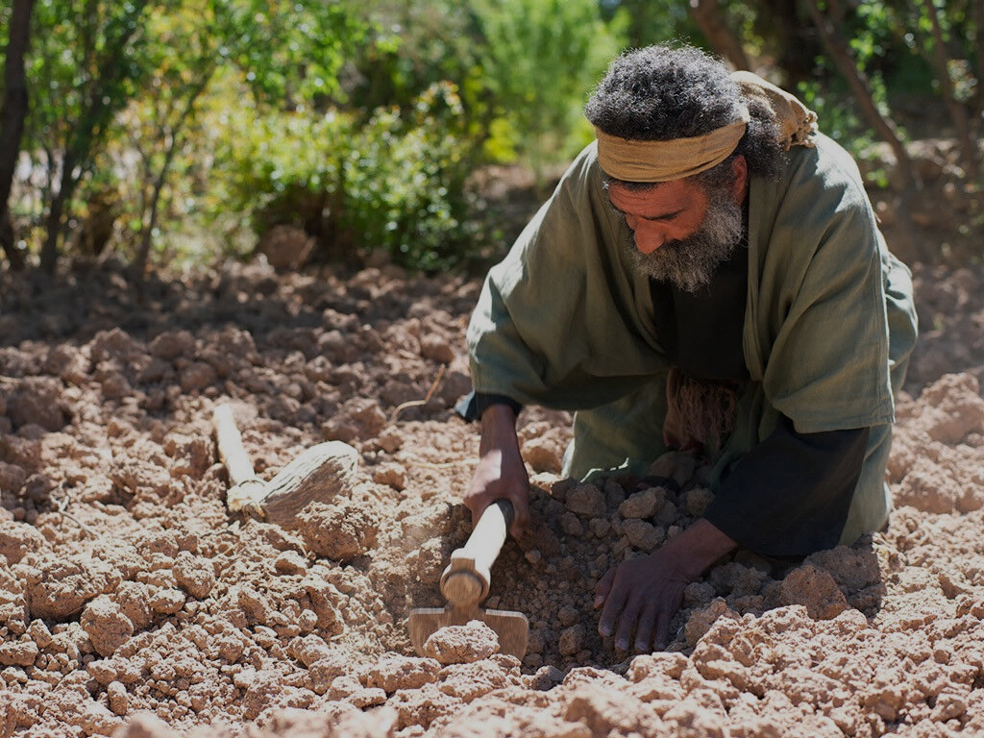
الكنز المخفي
متى 13: 44
اللؤلؤة كثيرة الثمن
متى 13: 45-46
Dr. David Martin • Amman International Church AmmanChurch.org • BibleStudyDownloads.org
د. ديفيد مارتن • مؤسسة الدراسات اللاهوتية الأردنية AmmanChurch.org • BibleStudyDownloads.org

Slide 2
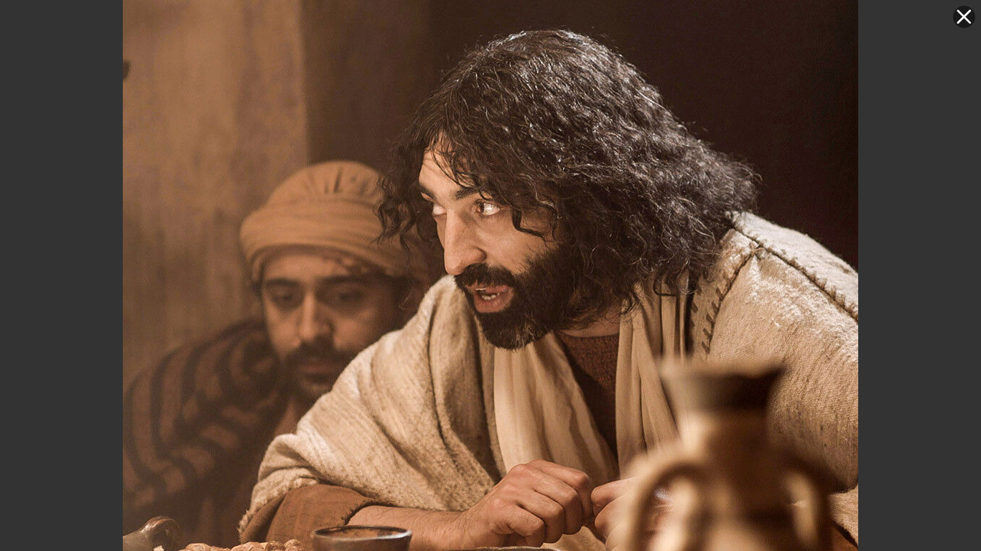
توضيح أسرار الملكوت
(متى 13)
الموضوع: فرح الملكوت الفائق وقيمته
ملكوت الله
روحياً
1) الآن
لوقا 11: 20، 17: 20-21
أرضياً
2) ليس بعد
لوقا 11: 2، 22: 17-18

Slide 3
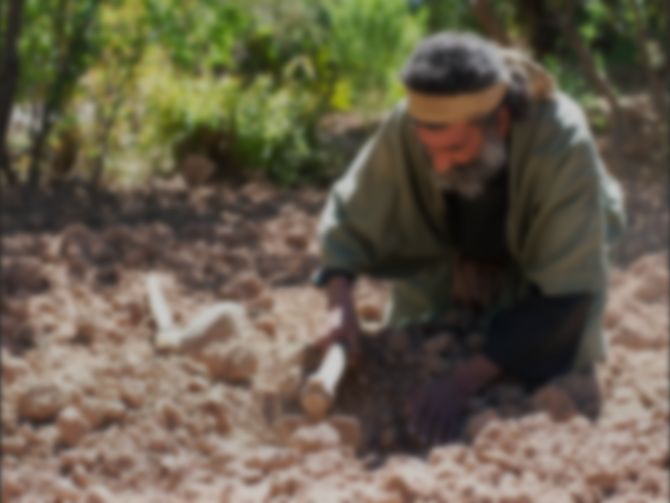
مثل الكنز المخفي (متى 13: 44)
يشبه ملكوت السماوات كنزاً مدفوناً في حقل وجده شخص فدفنه ثانية ولشدة فرحه ذهب وباع كل ما يملكه واترى ذلك الحقل

Slide 4
لماذا كانت الكنوز تدفن في الحقول؟
(مت 6: 19، 25: 18)

Slide 5
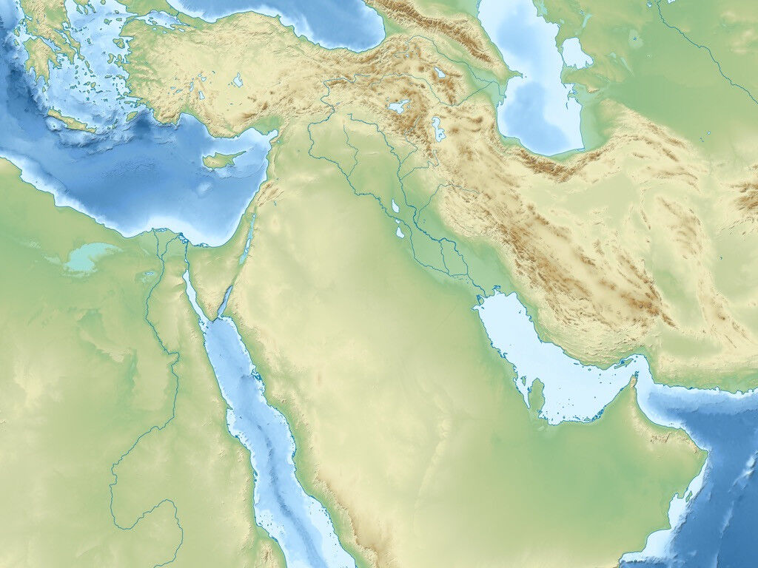
اليونان و روما
آشور
بابل
مصر

Slide 6
✓ لماذا كانت الكنوز تدفن في الحقول؟
(مت 6: 19، 25: 18)
✓ما هي القوانين التي تحكم إيجاد كنز كهذا ؟
✓ من الواضح أنها لا تعود إلى مالك الأرض

Slide 7
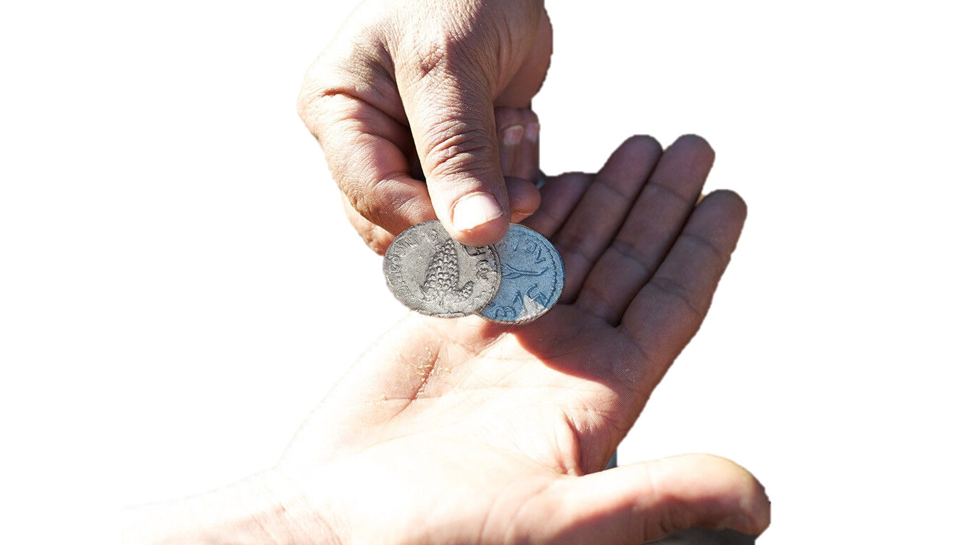
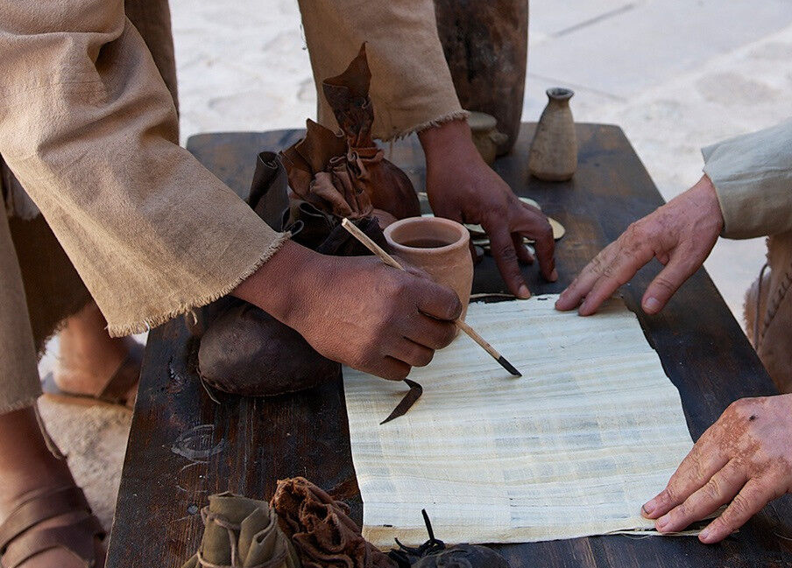
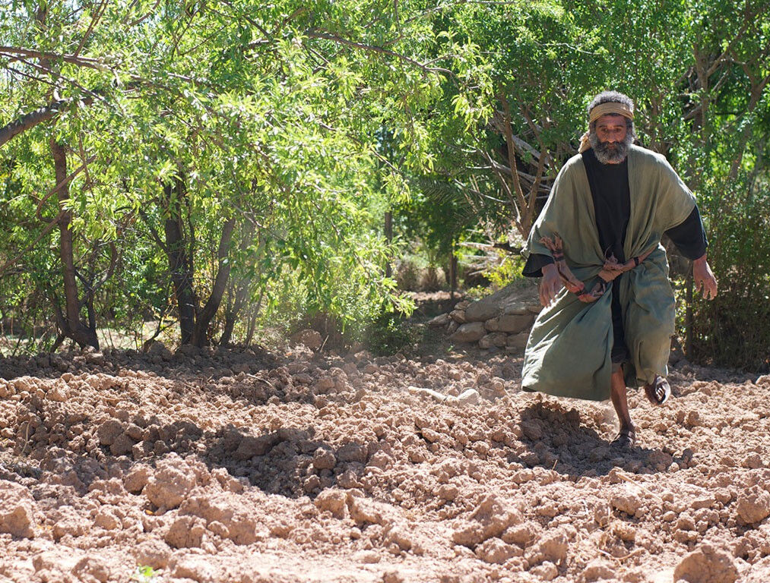
لقد غمرته قيمة اكتشافه غير المتوقع
لدرجة أنه تخلى بكل سرور عن كل ما كان لديه
من أجل الحصول على هذا الكنز

Slide 8
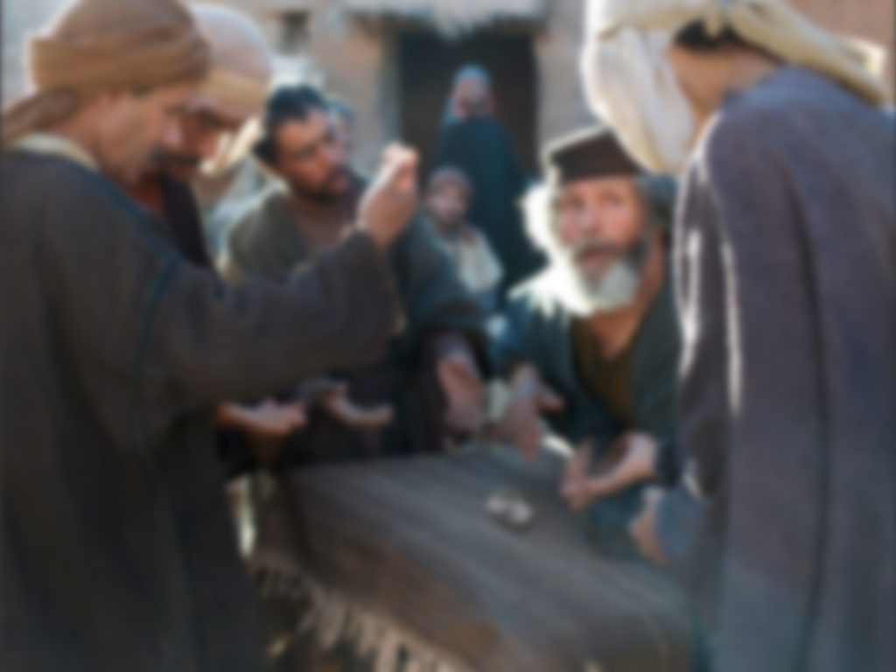
لؤلؤة ثمينة جداً
(متى 13: 45-46)
يشبه ملكوت السماوات تاجراً يبحث عن لآلئ جميلة
وعندما وجد لؤلؤة ثمينة جداً
ذهب وباع كل ما يملكه واشتراها

Slide 9
✓ كان التاجر تاجر جملة متنقلًا
✓تخصص في اللآلئ الثمينة
(البحر الأحمر، خليج فارس، المحيط الهندي)
✓ كانت قيمة اللؤلؤ أعلى من الذهب في ذلك الوقت

Slide 10
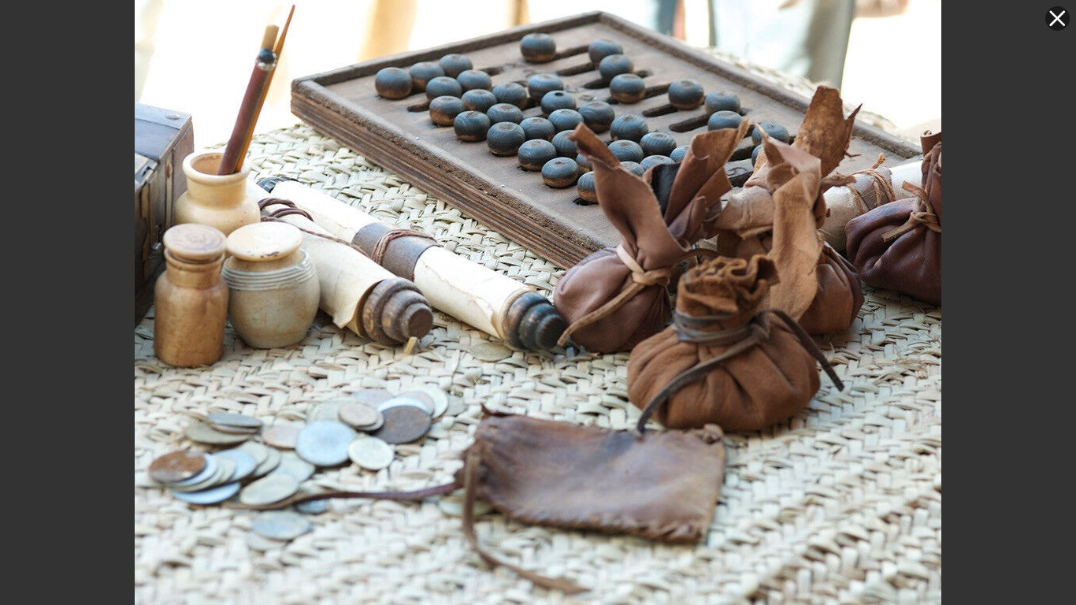
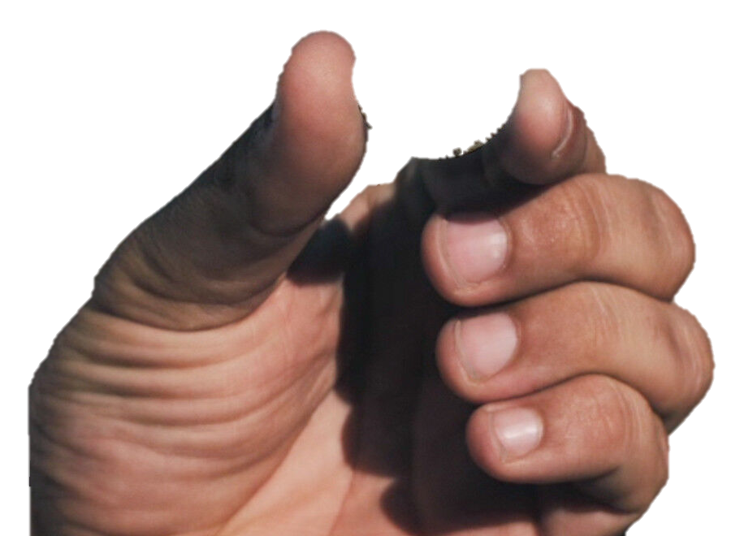

Slide 11
1. إن ملكوت الله والخلاص الذي يأتي به لا يقدر بثمن
يوحنا 3: 3
1 بطرس 1: 4
إن ملكوت الله هو العالم الذي يحكم فيه المسيح
ويبارك رعاياه المحبين الذين يقبلونه بإيمان
فرحين به كربهم ومخلصهم. (جون ماك آرثر)
ماذا نتعلم؟

Slide 12
2. ملكوت الله وخلاصه يجب أن يُقبل شخصياً بالإيمان.
يوحنا 8: 39، 44
يوحنا 1: 12-13
أفسس 2: 8-9
ماذا نتعلم؟

Slide 13
3. يدخل الناس إلى ملكوت الله في ظروف مختلفة.
أولئك الذين يعثرون على الكنز المخفي أعمال 9→ يوحنا 4 →
الرسول بولس
المرأة عند البئر
الذين يبحثون عن اللآلئ الثمينة أعمال 8→ أعمال 10→
الخصي الحبشي
كرنيليوس
ماذا نتعلم؟

Slide 14
4. مواطنو المملكة الحقيقيون على استعداد لتسليم كل ما لديهم بكل سرور لخدمة ملكهم.
رومية 14: 8
متى 16: 24-26
فيلبي 3: 7-8
ليس أحمقاً
من يعطي ما لا يستطيع الإحتفاظ به
ليكسب ما لا يستطيع خسارته
جيم إليوت
ماذا نتعلم؟

Slide 15
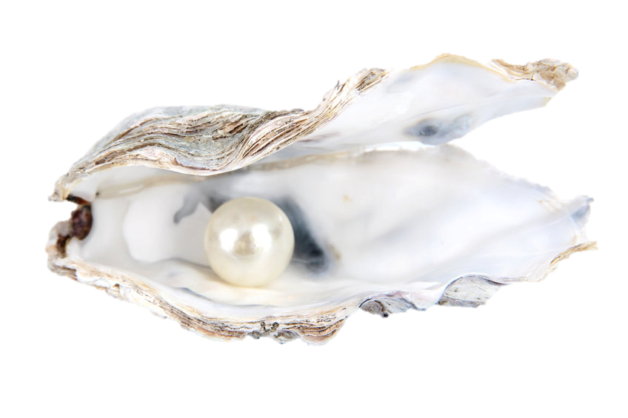
أنا
ابن الله
وأما كل الذين قبلوه
فأعطاهم سلطاناً أن يصيروا أولاد الله
أي المؤمنون باسمه
(يوحنا 1: 12)

Slide 16
لدي سلام مع الله
فإذ قد تبررنا بالإيمان لنا سلام مع الله بربنا يسوع المسيح (رومية 5: 1)

Slide 17
الروح القدس يحيا فيَّ
أما تعلمون أنكم هيكل الله
وروح الله يسكن فيكم
(1 كورنثوس 3: 16)

Slide 18
أنا مسنود
من الله
فلنتقدم بثقة إلى عرش النعمة لكي ننال رحمة ونجد نعمة عوناً في حينه
(عبرانيين 4: 16)

Slide 19
أنا متصالح مع الله
وليس ذلك فقط بل نفتخر أيضاً بالله
بربنا يسوع المسيح الذي نلنا به الآن المصالحة
(رومية 5: 11)

Slide 20
لدي بر المسيح
لأنه جعل الذي لم يعرف خطية
خطية لأجلنا لنصير نحن بر الله فيه
(2 كورنثوس 5: 21)

Slide 21
أنا مبرَّر
فإذ قد تبررنا بالإيمان لنا سلام مع الله بربنا يسوع المسيح (رومية 5: 1)

Slide 22
أنا سفير المسيح
إذ نسعى كسفراء عن المسيح
كأن الله يعظ بنا ....
(2 كورنثوس 5: 20)

Slide 23
غُفِر
لي
تماماً
الذي أنقذنا من سلطان الظلمة ونقلنا إلى ملكوت ابن محبته
الذي لنا فيه الفداء بدمه غفران الخطايا
(كولوسي 1: 13-14)

Slide 24
أنا محبوب بشدة من الله
لأنه هكذا أحب الله العالم حتى بذل ابنه الوحيد
لكي لا يهلك كل من يؤمن به
بل تكون له الحياة الأبدية
(يوحنا 3: 16)

Slide 25
أنا الهيكل الذي يسكن فيه الله
أما تعلمون أنكم هيكل الله
وروح الله يسكن فيكم
(1 كورنثوس 3: 16)

Slide 26
أنا صديق المسيح
لا أعود أسميكم عبيداً لأن العبد لا يعلم ما يعمل سيده
لكني قد سميتكم أحباء لأني أعلمتكم بكل م سمعته من أبي
(يوحنا 15: 15)

Slide 27
أنا مختار
من المسيح
لحمل الثمار
ليس أنتم اخترتموني بل أنا اخترتكم
وأقمتكم لتذهبوا وتأتوا بثمر ويدوم ثمركم
لكي يعطيكم الآب كل ما طلبتم باسمي
(يوحنا 15: 16)

Slide 28
أنا غصن في كرمة المسيح
أنا الكرمة وأنتم الأغصان
الذي يثبت فيَّ وأنا فيه هذا يأتي بثمر كثير
لأنكم بدوني لا تقدرون أن تفعلوا شيئاً
(يوحنا 15: 5)

Slide 29
أنا وارث
مع المسيح
الروح نفسه أيضاً يشهد لأرواحنا أننا أولاد الله
فإن كنا أولاداً فإننا ورثة أيضاً
ورثة لله ووارثون مع المسيح ...
(رومية 8: 16-17)

Slide 30
أنا
عضو في
جسد المسيح
وأما أنتم فجسد المسيح
وأعضاؤه أفراداً
(1 كورنثوس 12: 27)

Slide 31
أنا مختار
من الله
مقدس ومحبوب
فالبسوا كمختاري الله القديسين المحبوبين
أحشاء رأفات ولطفاً وتواضعاً ووداعة وطول أناة
(كولوسي 3: 12)

Slide 32
أنا مقدس ومشترك
في دعوة الله
السماوية
من ثم أيها الإخوة القديسون شركاء الدعوة السماوية
لاحظوا رسول اعترافنا ورئيس كهنته المسيح يسوع
(عبرانيين 3: 1)

Slide 33
أنا مقدَّس
لأن المقدس والمقدسين جميعهم من واحد
(عبرانيين 2: 11)

Slide 34
أنا أحد
حجارة
الله الحية
كونوا أنتم أيضاً مبنيين – كحجارة حية – بيتاً روحياً كهنوتاً مقدساً
لتقديم ذبائح روحية مقبولة عن الله بيسوع المسيح
(1 بطرس 2: 5)

Slide 35
أنا عضو
في جنس مختار
وكهنوت ملوكي
وأمة مقدسة
وشعب اقتناء لله
وأما أنتم فجنس مختار وكهنوت ملوكي أمة مقدسة شعب اقتناء
لكي تخبروا بفضائل الذي دعاكم من الظلمة إلى نوره العجيب
(1 بطرس 2: 9

Slide 36
أنا متأصل
ومبني في المسيح
فكما قبلتم المسيح يسوع الرب اسلكوا فيه
متأصلين ومبنيين فيه وموطدين في الإيمان ...
(كولوسي 2: 6-7)

Slide 37
أمتلك
فكر
المسيح
لأنه من عرف فكر الرب فيعلمه
وأما نحن فلنا فكر المسيح
(1 كورنثوس 2: 16)

Slide 38
يمكنني أن
أقترب من الله
بجرأة وحرية وثقة
حسب قصد الدهور الذي صنعه في المسيح يسوع ربنا
الذي به لنا جراءة وقدوم بإيمانه عن ثقة
(أفسس 3: 11-12)

Slide 39
أنا مولود
من الله
والشرير لا يستطيع
أن يمسني
نعلم أن كل من ولد من الله لا يخطئ
بل المولود من الله يحفظ نفسه
والشرير لا يمسه
(1 يوحنا 5: 18)

Slide 40
لقد تم
إنقاذي من
مُلك الشيطان
الذي أنقذنا من سلطان الظلمة
ونقلنا إلى ملكوت ابن محبته
(كولوسي 1: 13)

Slide 41
أنا كامل
في المسيح
وأنتم مملوؤون فيه
الذي هو رأٍ كل رياسة وسلطان
(كولوسي 2: 10)

Slide 42
أعطيت روح القوة والمحبة وضبط النفس
لأن الله لم يعطنا روح الفشل
بل روح القوة والمحبة وضبط النفس
(2 تيموثاوس 1: 7)

Slide 43
لقد أعطاني الله وعودًا عظيمة وثمينة
اللذين بهما قد هب لنا المواعيد العظمى والثمينة
لكي تصيروا بها شركاء الطبيعة الإلهية
هاربين من الفساد الذي في العالم بالشهوة
(2 بطرس 1: 4)

Slide 44
احتياجاتي مسددة
من الله
فيملأ إلهي جميع احتياجكم بحسب غناه في المجد في المسيح يسوع
(فيلبي 4: 19)

Slide 45
لقد اشتريت بثمن
وأنا أنتمي لله
.... وأنكم لستم لأنفسكم لأنكم قد اشتريتم بثمن
فمجدوا الله في أجسادكم
(1 كورنثوس 6: 19-20)

Slide 46
أنا متيقن
أن كل الأشياء
تعمل معاً للخير
ونحن نعلم أن كل الأشياء تعمل معاً للخير
(رومية 8: 28)

Slide 47
أنا بريء
من أي اتهامات
موجهة لي
من سيشتكي على مختاري الله؟
(رومية 8: 33)

Slide 48
لا يمكن
أن أنفصل
عن محبة الله
من سيفصلنا عن محبة المسيح
أشدة أم ضيق أم اضطهاد
أم جوع أم عري أم خطر أم سيف؟
رومية 8: 35

Slide 49
لدي وصول مباشر
إلى الله
من خلال
الروح القدس
لأن به لنا كلينا قدوماً في روح واحد إلى الآب
(أفسس 2: 18)

Slide 50
أنا ثابت
ممسوح ومختوم
من الله
ولكن الذي يثبتنا معكم في المسيح وقد مسحنا هو الله
الذي ختمنا أيضاً وأعطى عربون الروح في قلوبنا
(2 كورنثوس 1: 21-22)

Slide 51
أنا واثق
من أن
العمل الصالح
الذي بدأه الله فيَّ
سوف يكتمل
واثقاً بهذا عينه أن الذي ابتدأ فيكم عملاً صالحاً
يكمل إلى يوم يسوع المسيح
(فيلبي 1: 6)

Slide 52
أنا
مواطن
سماوي
فإن سيرتنا نحن هي في السماوات
التي منها أيضاً ننتظر مخلصاً
هو الرب يسوع المسيح
(فيلبي 3: 20)

Slide 53
أنا شريك
مع الله
فإننا نحن عاملان مع الله
وأنتم فلاحة الله بناء الله
(1 كورنثوس 3: 9)

Slide 54
أنا جالس
مع المسيح
في العالم السماوي
ونحن أموات بالخطايا أحيانا مع المسيح – بالنعمة أنتم مخلصون –
وأقامنا معه وأجلسنا معه في السماويات في المسيح يسوع
(أفسس 2: 5-6)

Slide 55
أنا
عمل
الله
لأننا نحن عمله مخلوقين في المسيح يسوع
لأعمال صالحة قد سبق الله فأعدها لكي نسلك فيها
(أفسس 2: 10)

Slide 56
أعطاني المسيح
القوة التي أحتاجها
أستطيع كل شيء في المسيح الذي يقويني
(فيلبي 4: 13)

Slide 57
أنا مُتبنى
كابن لله
إذ سبق فعيننا للتبني بيسوع المسيح لنفسه حسب مسرة مشيئته
(أفسس 1: 5)

Slide 59
أمثال يسوع • BibleStudyDownloads.org
أحصل على هذا العرض التقديمي مجاناً
Notes:
Parables of Jesus (pj) link

